Slide 1
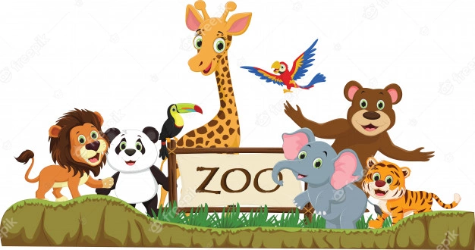
Polly au zoo

Slide 2
Aujourd’hui, la mère de Polly emmène sa fille au zoo.
→ Demain, la mère de Polly emmènera sa fille au zoo.
Elles regardent les ours et les otaries.
→ Elles regarderont les ours et les otaries.
Elles voient les poissons, les singes….
→ Elles verront les poissons, les singes...

Slide 3
Polly est très contente.
→ Polly sera très contente.
Elle dit à sa mère : « je voudrais voir les loups ».
→ Elle dira à sa mère : « je voudrais voir les loups ».
Alors, Polly va voir les renards.
→ Alors, Polly ira voir les renards.

Slide 4
Elle passe devant les hyènes et va voir les loups.
→ Elle passera devant les hyènes et ira voir les loups.
Dans la première cage, il y a un petit loup qui mange dans son coin.
→ Dans la première cage, il y aura un petit loup qui mangera dans son coin.

Slide 5
Le loup ressemble comme deux gouttes d’eau au loup de Polly.
→ Le loup ressemblera comme deux gouttes d’eau au loup de Polly.
« Coucou Polly » dit le loup.
→ « Coucou Polly » dira le loup.
« Comment es-tu venu ici ?» demande Polly.
→ « Comment es-tu venu ici ?» demandera Polly

Slide 6
Aujourd’hui, la mère de Polly emmène sa fille au zoo.
→ Hier, la mère de Polly a emmèné sa fille au zoo.
Elles regardent les ours et les otaries.
→ Elles ont regardé les ours et les otaries.
Elles voient les poissons, les singes….
→ Elles ont vu les poissons, les singes...

Slide 7
Polly est très contente.
→ Polly était très contente.
Elle dit à sa mère : « je voudrais voir les loups ».
→ Elle a dit à sa mère : « je voudrais voir les loups ».
Alors, Polly va voir les renards.
→ Alors, Polly est allée voir les renards.

Slide 8
Elle passe devant les hyènes et va voir les loups.
→ Elle est passée devant les hyènes et est allée voir les loups.
Dans la première cage, il y a un petit loup qui mange dans son coin.
→ Dans la première cage, il y avait un petit loup qui mangeait dans son coin.

Slide 9
Le loup ressemble comme deux gouttes d’eau au loup de Polly.
→ Le loup ressemblait comme deux gouttes d’eau au loup de Polly.
« Coucou Polly » dit le loup.
→ « Coucou Polly » a dit le loup.
« Comment es-tu venu ici ?» demande Polly.
→ « Comment es-tu venu ici ?» a demandé Polly

